Slide 1
Курсовой проект Дисциплина: Системное программирование Тема: Разработка инсталлятора

Slide 2
Постановка задачи
Необходимо разработать собственный инсталлятор
Язык программирования :C++
Среда разработки: Microsoft Visual Studio 2013
Инструментарий пользователя: Консольное приложение

Slide 3
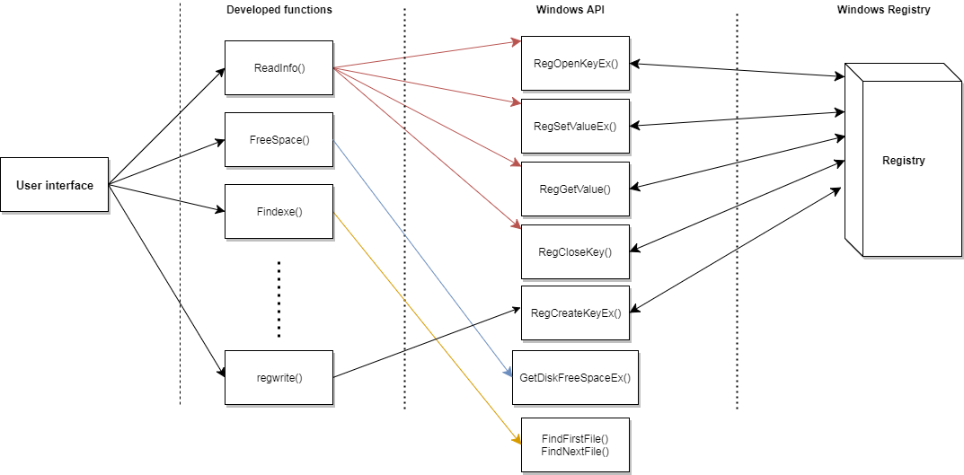
Функциональная структура приложения

Slide 4
Работа с реестром
Поиск каталога Program Files
CHAR szPath0[] = "SOFTWARE\\Microsoft\\Windows\\CurrentVersion\\";
CHAR szBuf0[MAX_PATH];
DWORD dwBufLen0 = MAX_PATH;
if (RegGetValue(HKEY_LOCAL_MACHINE, szPath0, "ProgramFilesDir", RRF_RT_REG_SZ, NULL, (BYTE*)szBuf0, &dwBufLen0) != ERROR_SUCCESS){
cout << "При чтении строки произошла ошибка" << endl;
//return 4;
}

Slide 5
Работа с реестром
Поиск каталога Desktop (Рабочий стол)
CHAR szPath[] = "SOFTWARE\\Microsoft\\Windows\\CurrentVersion\\Explorer\\Shell Folders\\";
CHAR szBuf1[MAX_PATH];
DWORD dwBufLen = MAX_PATH;
if (RegGetValue(HKEY_CURRENT_USER, szPath, "Desktop", RRF_RT_REG_SZ, NULL, (BYTE*)szBuf1, &dwBufLen) != ERROR_SUCCESS){
cout << "При чтении строки произошла ошибка" << endl;
//return 4;
}

Slide 6
Работа с реестром
Поддерево параметров программы
std::string s1, s3;
s1 = "SOFTWARE\\";
s3 = s1 + prog_name;
LPCTSTR lp_s3 = s3.c_str();
HKEY HKey1;
RegCreateKey(HKEY_CURRENT_USER, lp_s3, &HKey1);
RegCreateKey(HKEY_LOCAL_MACHINE, lp_s3, &HKey1);//SEE WOW6432NODE
return 10;

Slide 7
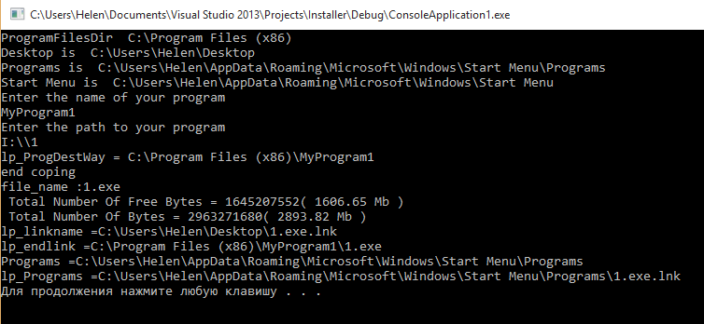
Выполнение программы

Slide 8
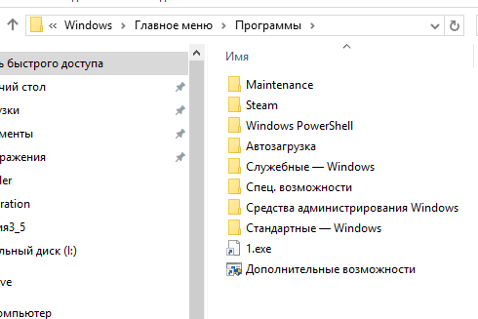

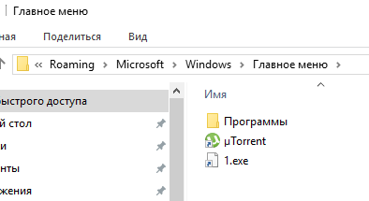
Выполнение программы

Slide 9
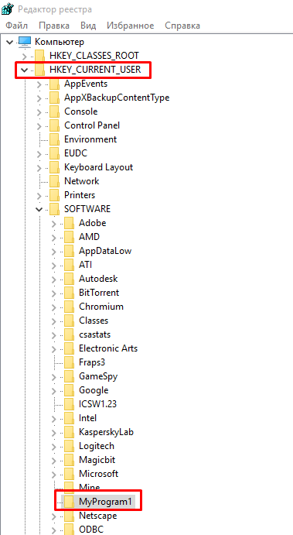
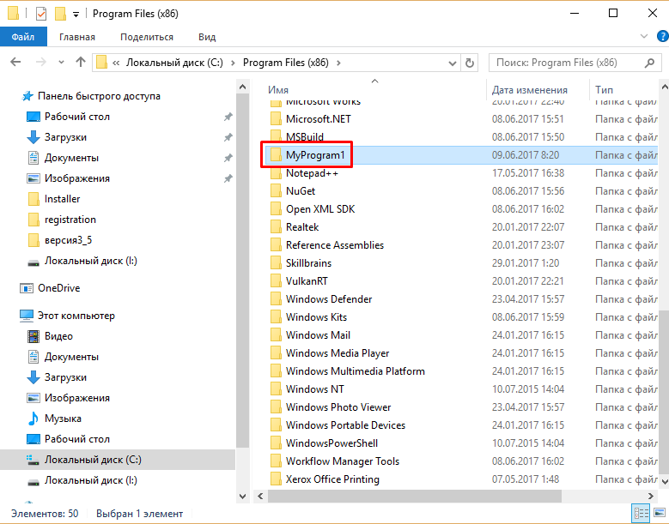
Выполнение программы

Slide 10
Спасибо за внимание !

